Slide 1
4º

Slide 2
4° Trim 2022

Slide 4
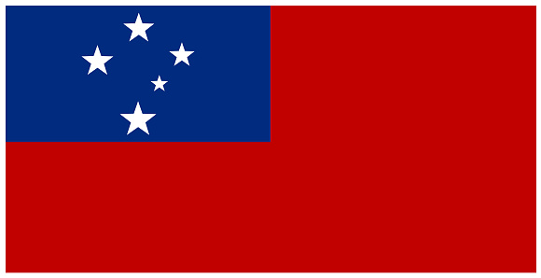
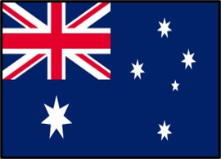
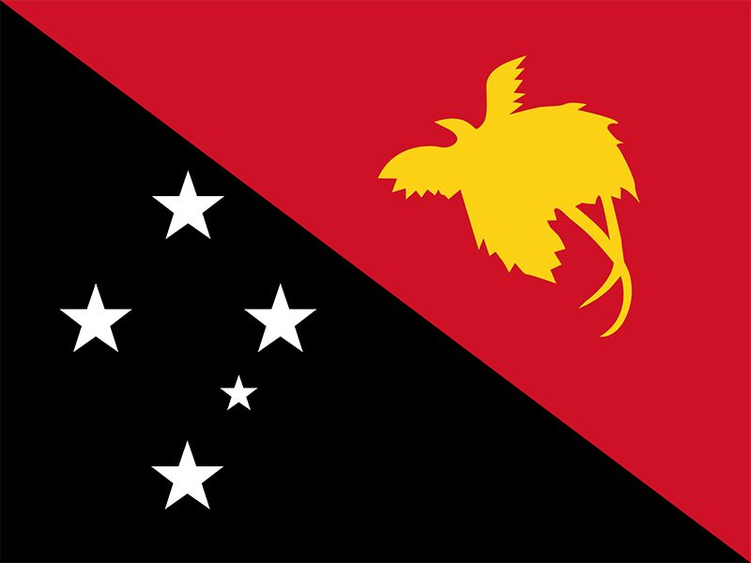
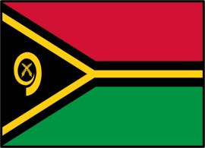
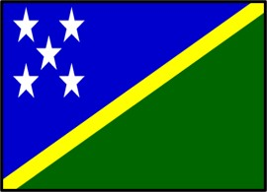
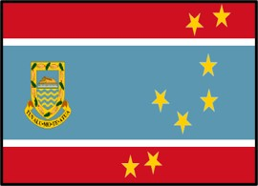
Samoa
Austrália
Papua-Nova Guine
Vanuatu
Ilhas Salomão
Tuvalu

Slide 5
ÍNDICE
Escolha um informativo clicando sobre ele
Papua-Nova
Guiné
Vanuatu
Ilhas Salomão
Tuvalu
Samoa
Austrália
01 de outubro – O Novo Campo Missionário
08 de outubro – Saudades
15 de outubro – A Senhora que Foi Seguida
22 de outubro – Passando Fome
29 de outubro – A Igreja Inesperada
05 de novembro – “Mi Sala!”
12 de novembro – Um Sonho Inesperado
19 de novembro – Um Peixe e Uma Lanterna
26 de novembro Uma Bola e uma Galinha
03 de dezembro – A Fuga
10 de dezembro – Um Deus Maravilhoso!
17 de dezembro – O Único Deus
24 de dezembro – Jantar Especial
31 de dezembro – Os Jumentos e o Sábado

Slide 6
S01 - Missões – 01 de Outubro
O Novo Campo Missionário
Papua-Nova Guine
Christian, 8

Slide 7
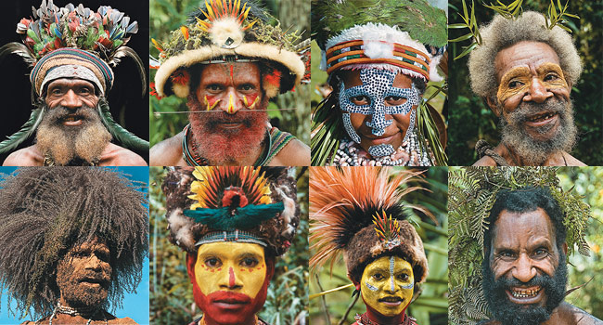
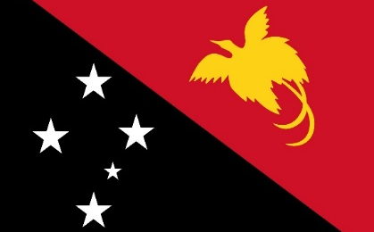
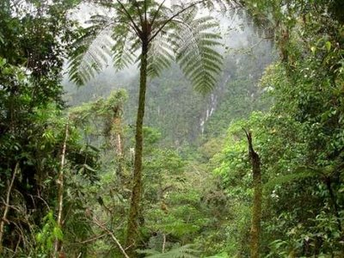
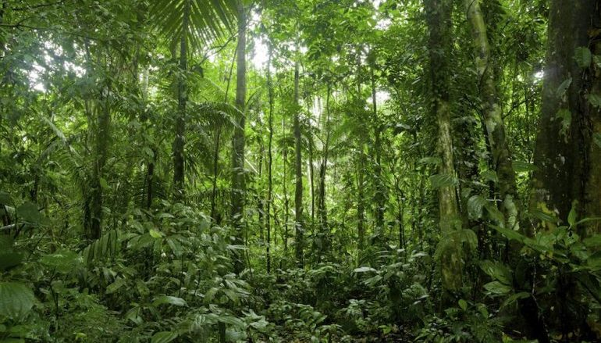
Papua Nova Guiné
Algumas tribos de Papua Nova Guiné, costumam se pintar quando participam de guerras ou de rituais.
Em Papua Nova Guiné se falam mais de 850 idiomas.
Muito do território de Papua Nova Guiné é coberto de florestas ainda inexploradas.
Papua Nova Guiné

Slide 8
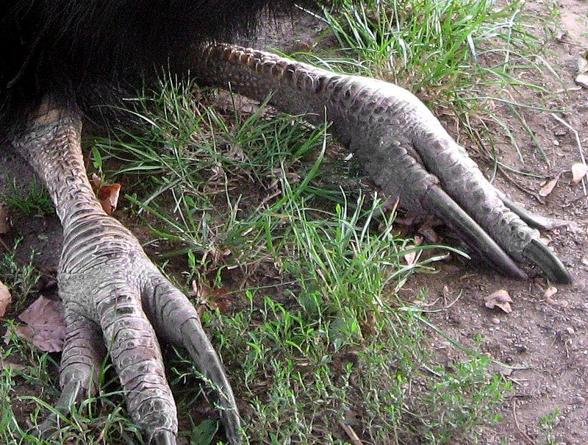
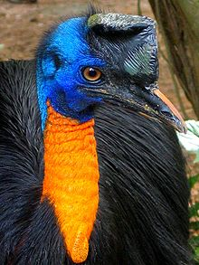
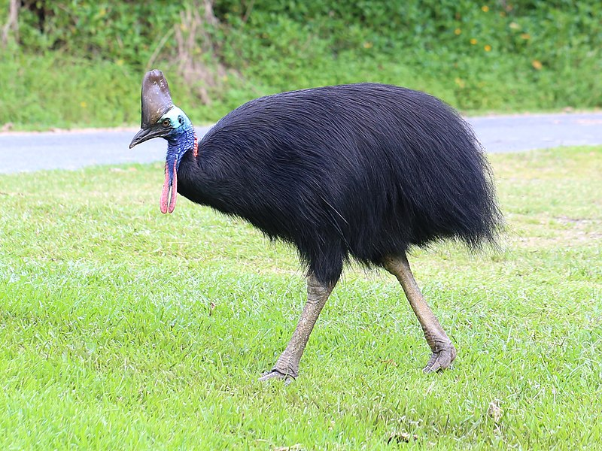
Casuar
Vive na Australia e Papua-Nova Guiné uma das maiores aves que não voam – o Casuar.
São animais normalmente pacatos e tímidos, que no entanto podem ser extremamente agressivos e perigosos para o homem para proteger o ninho ou as suas crias.
É uma das aves mais perigosas para o homem, pois sua patada pode equivaler a mesma força de um pequeno punhal, podendo até decepar um membro.
Ao correr pode atingir a velocidade de 50 km/h.
Pata de Casuar
Casuar
Papua Nova Guiné

Slide 9
S02 - Missões – 08 de Outubro
Saudades
Papua-Nova Guine
Evangeline, 10

Slide 10
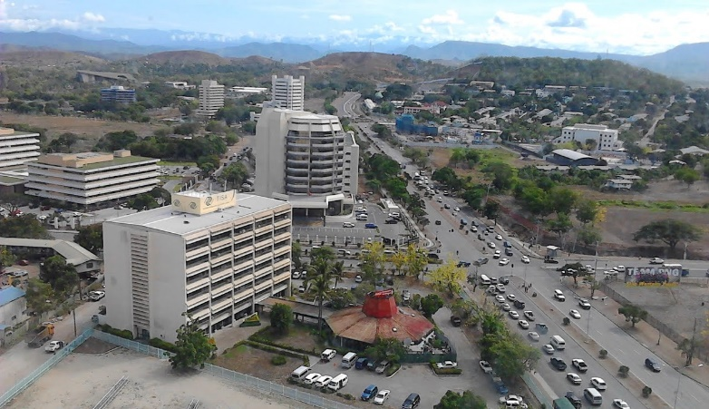
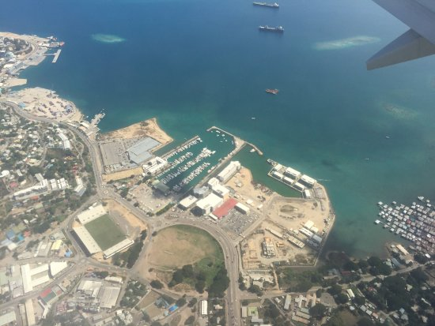
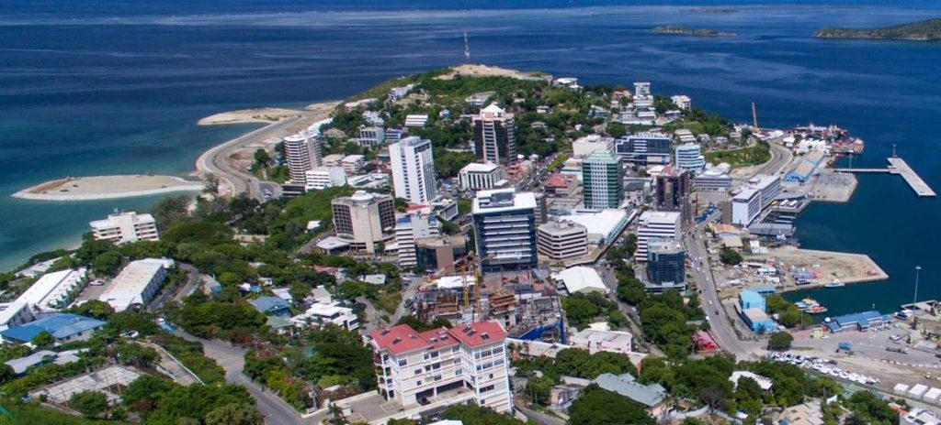
Papua Nova Guiné
82% da população de Papua Nova Guiné, vive em áreas rurais. Apenas 18% moram em centros urbanos. É um dos países com menor percentual de pessoas vivendo em cidades.
A Capital é Porto Moresby e é também a maior cidade do país com 250.000 habitantes.
A bandeira do país foi adotada em 1 de julho de 1971 após um concurso ganho por Susan Huhume, uma adolescente de 15 anos.
Tem o Cruzeiro do Sul e uma ave do Paraíso enfeitando a bandeira.
Papua Nova Guiné

Slide 11
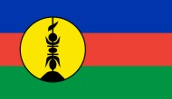
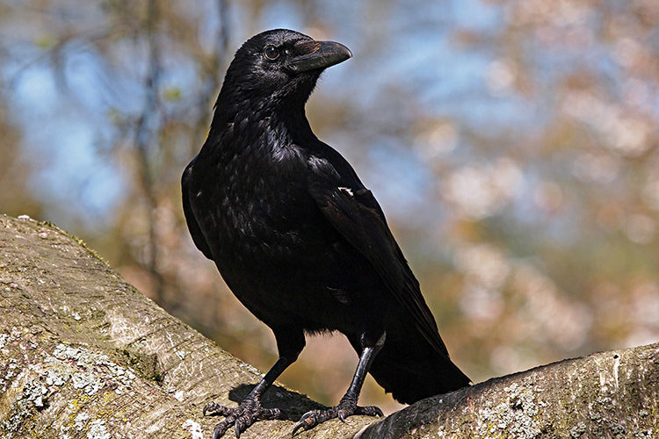
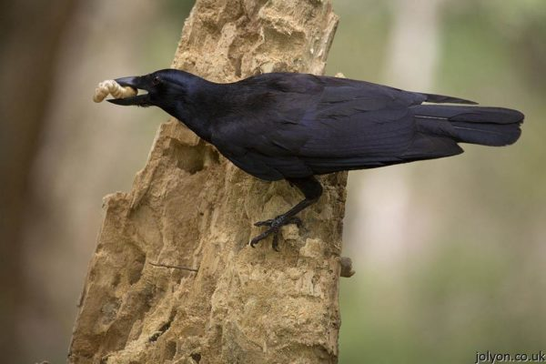
Corvo da Nova-Caledônia
Os corvos são consideradas as aves mais inteligentes.
O corvo da Caledônia tem cerca de 40 cm de comprimento e plumagem negra. As patas e o bico em forma de cinzel são também pretos. O seu habitat é a floresta primária. É uma ave onívora (come de tudo) que constrói o ninho no topo das árvores. As posturas são feitas em Setembro e contam normalmente dois ovos.
Suas habilidades com ferramentas rivalizam ou superam as dos grandes macacos. Também, suas habilidades para resolver alguns problemas estão no nível de uma criança de 5 anos de idade.
Nova-Caledônia

Slide 12
S03 - Missões – 15 de Outubro
A Senhora que foi Seguida
Papua-Nova Guine
Shanita, 12

Slide 13
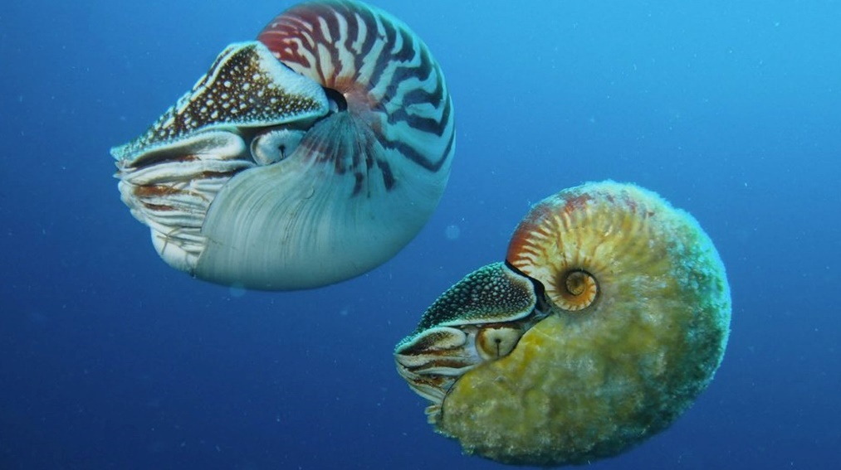
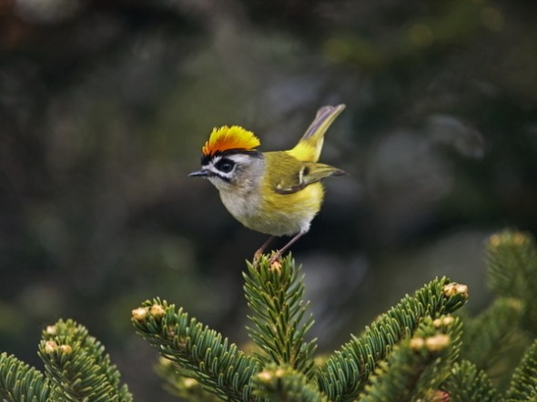
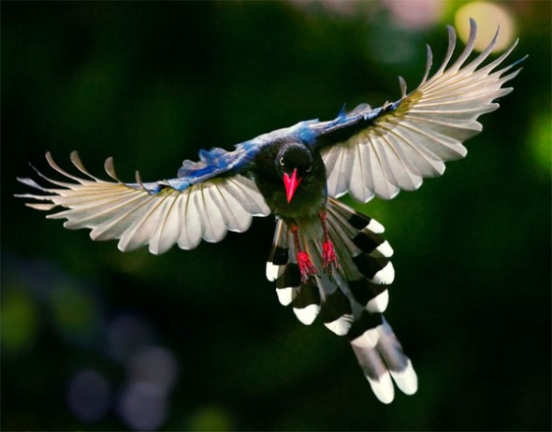
Papua-Nova Guiné
• Papua-Nova Guiné é um país montanhoso. A ilha principal fica ao norte da Austrália. A parte pontiaguda da Austrália aponta diretamente para Papua-Nova Guiné, que compartilha a ilha de Nova Guiné com Papua, uma província da Indonésia.
• Cerca de 7,3 milhões de habitantes vivem em Papua-Nova Guiné. As cidades são modernas, porém muitas pessoas ainda vivem nas pequenas aldeias das montanhas. Embora eles possam ver uma aldeia no cume de outra montanha, precisam viajar muitos dias para chegar até lá; e, provavelmente, eles não falem o mesmo dialeto. Mais de 700 línguas e dialetos diferentes são falados no país.
Nautilus no mar de Papua Nova Guiné
Aves de Papua Nova Guiné
Papua Nova Guiné

Slide 14
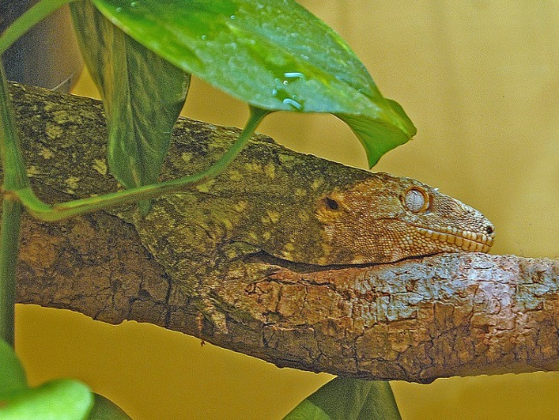
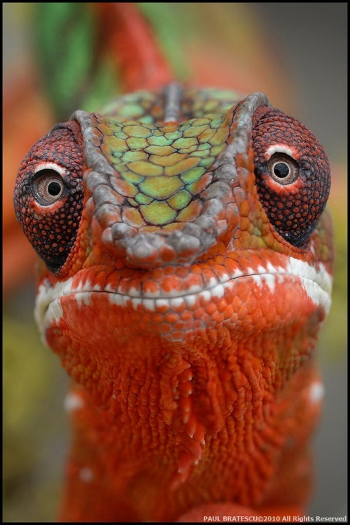
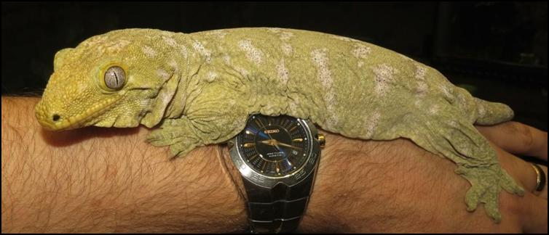
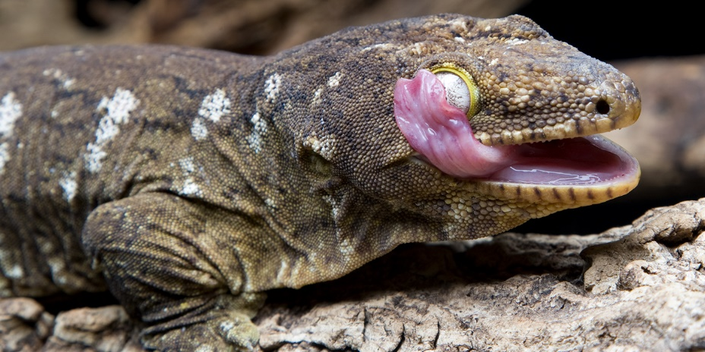
Gecko
O Gecko também conhecido como a lagartixa gigante da Nova Caledônia ou lagartixa gigante de Leach, é uma espécie de lagartixa grande, só existe na Nova Caledônia. Com 36 cm de comprimento total ela é a maior lagartixa existente no mundo. Tem um corpo pesado, pele solta e uma pequena cauda atarracada.
Uma variedade colorida
Nova Caledônia

Slide 15
S04 - Missões – 22 de Outubro
Passando Fome
Papua-Nova Guine
Moreen, 12

Slide 16
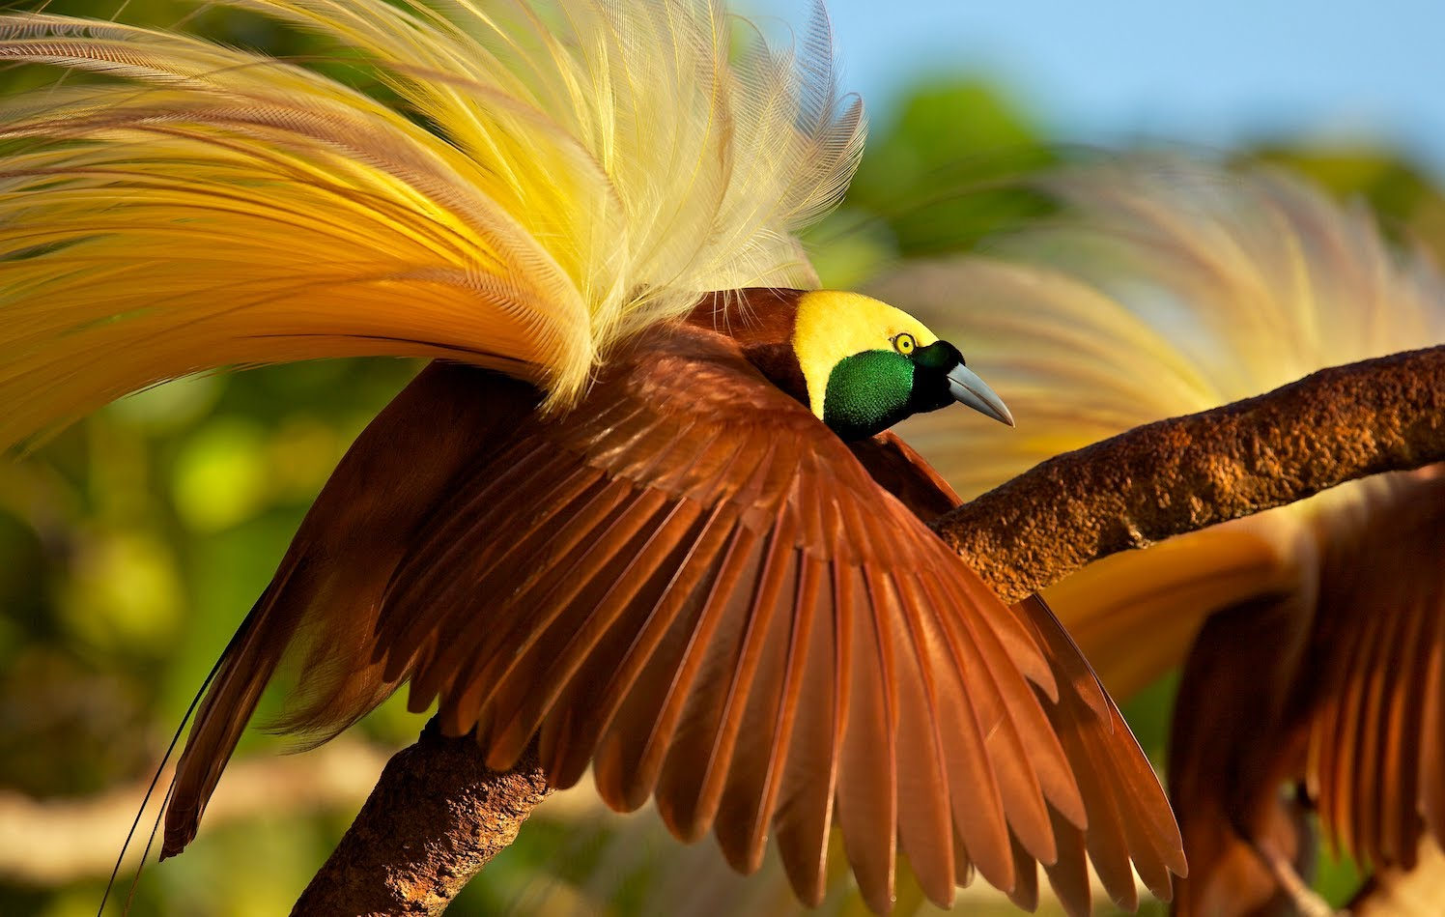
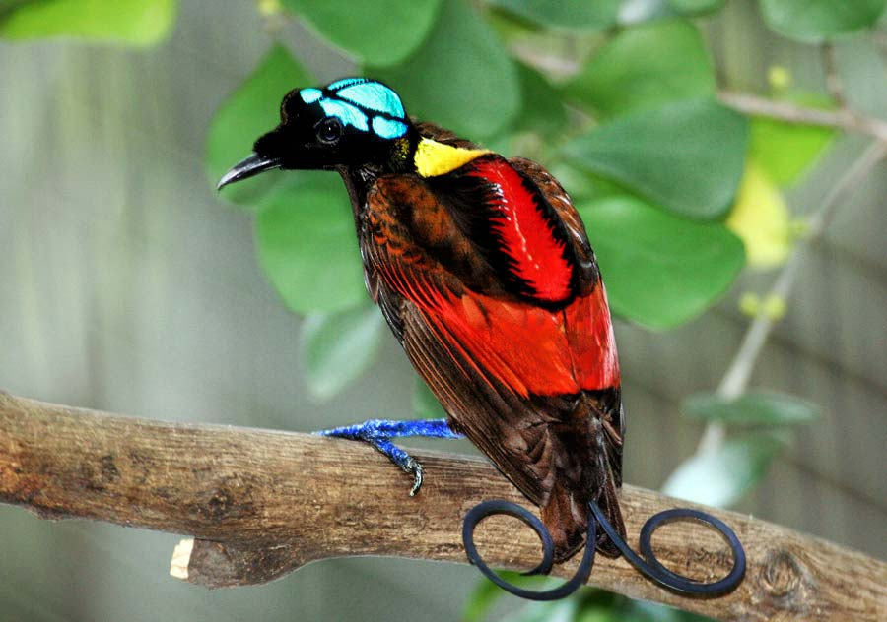
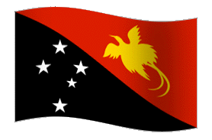
Resumo missionário
• A Divisão do Sul do Pacífico tem 425 mil membros. Isso significa um adventista para cada 90 habitantes. Mais da metade dos adventistas vive em Papua-Nova Guiné, onde a estimativa é de um adventista em cada grupo de 31 habitantes.
• Mesmo assim, centenas de pessoas que moram nos pequenos vilarejos escondidos nas montanhas e milhares que andam pelas ruas das grandes cidades ainda não sabem que Jesus as ama e morreu por elas. Milhares ainda adoram deuses de madeira, pedra ou deuses que eles não podem ver, mas temem.
Ave-do-Paraíso, tão importante em
Papua-Nova Guiné que é representada
Na bandeira do país
Papua-Nova Guiné
wikipedia

Slide 17
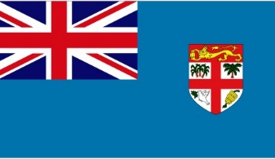
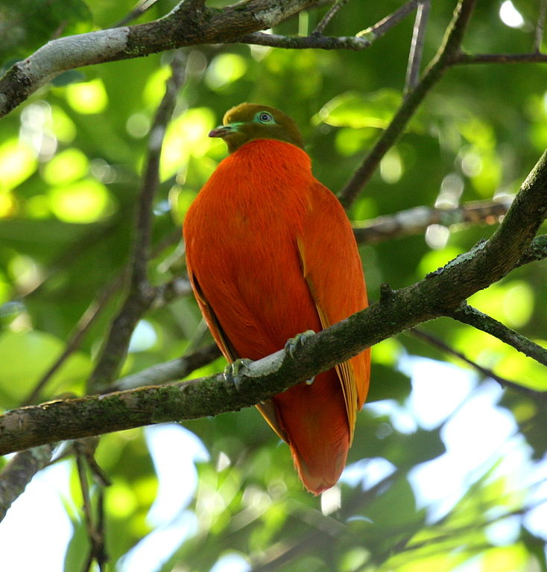
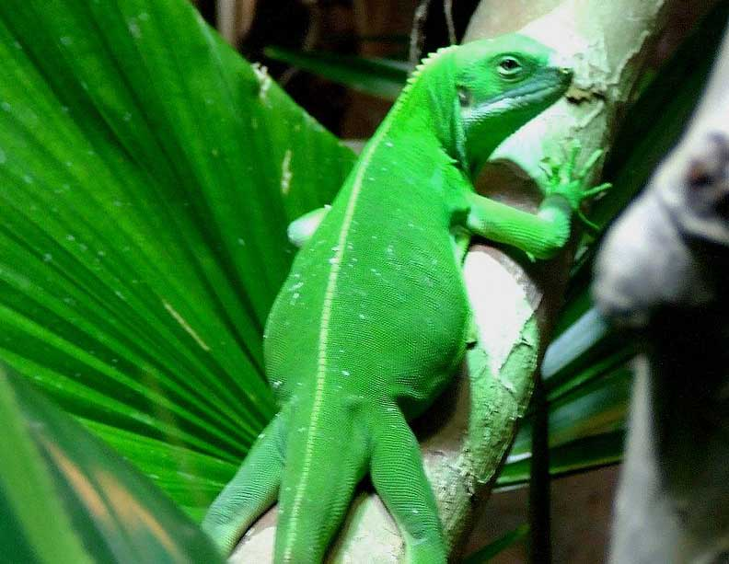
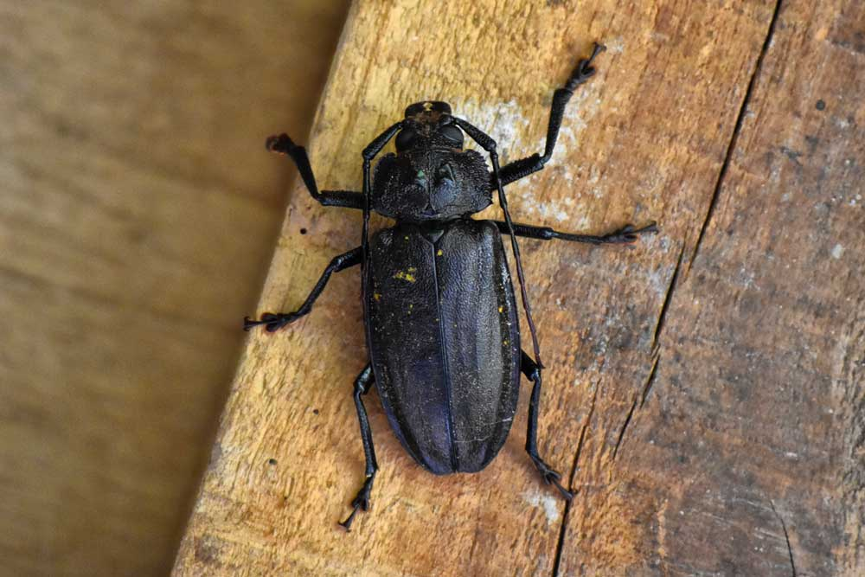
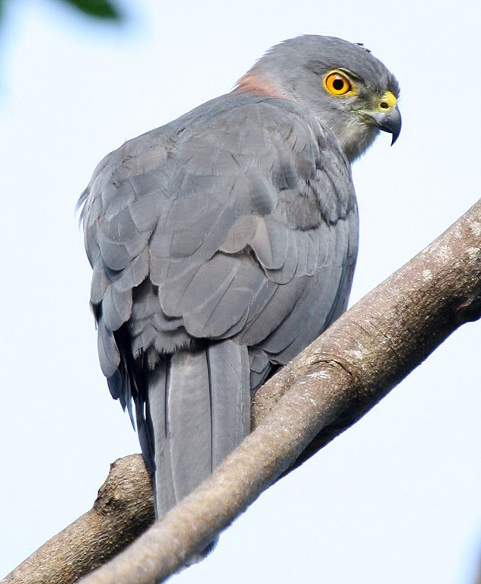
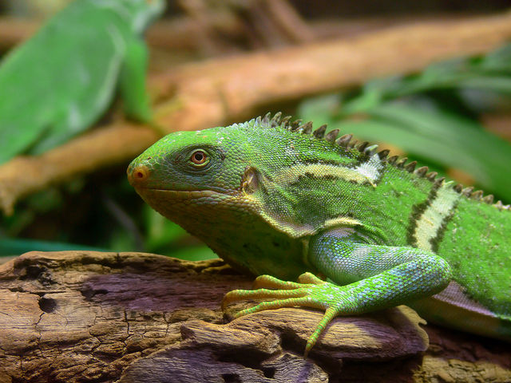
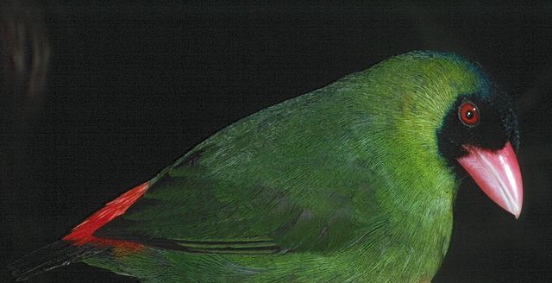
Alguns animais diferentes das ilhas FUJI
Pomba de Frutas Laranjas
O Besouro Longhorn Fijiano Gigante
(tem até 15 cm de comprimento),
é o segundo maior besouro do mundo
Gau Iguana
Goshawk de Fiji
Iguana com crista de Fiji
Parrotfinch-de-bico-rosa

Slide 18
S05 - Missões – 29 de Outubro
A igreja Inesperada
Papua-Nova Guine
Dorcas

Slide 19
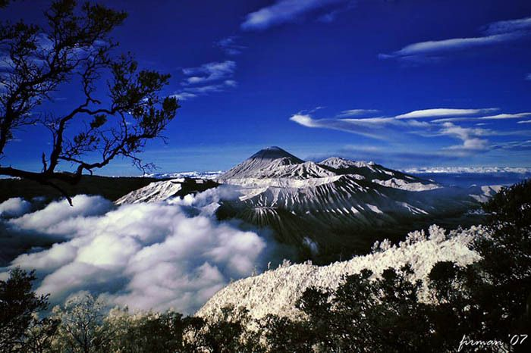
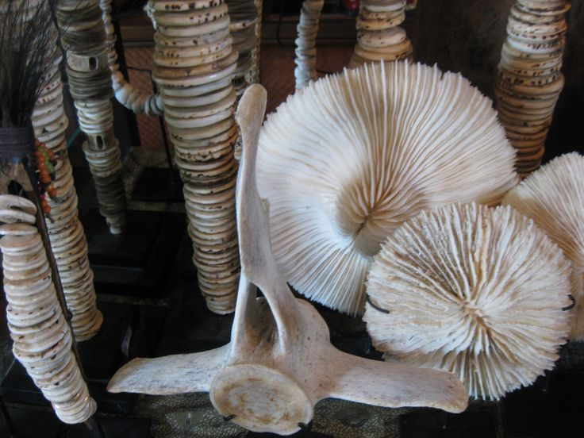
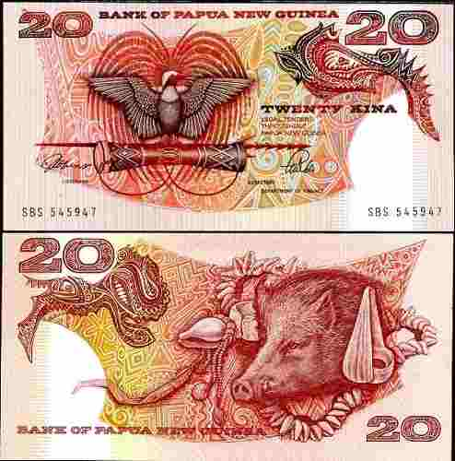
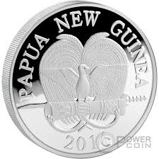
Conchas e corais usados como dinheiro até 1933 e o dinheiro atual (KINA)
Montanhas com neve
em Papua-Nova Guiné
Resumo missionário
• Papua-Nova Guiné é um dos lugares mais próximos da linha do equador, onde regiões mais altas experimentam queda de neve.
• Até 1933, o país usava conchas do mar como moeda nacional. Depois disso, a moeda nacional passou a ser Kina.
Papua Nova Guiné

Slide 20
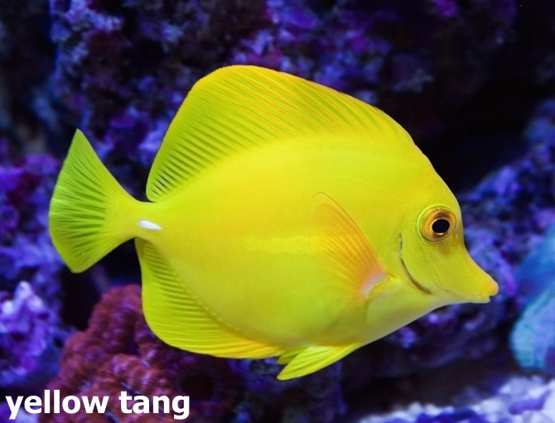
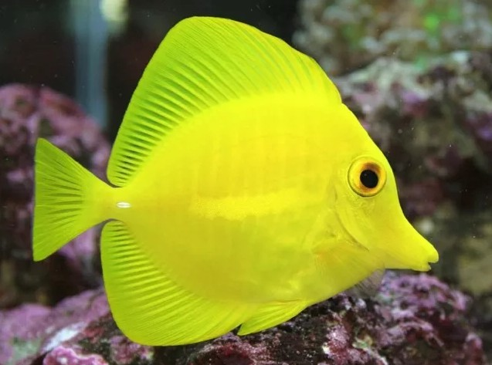
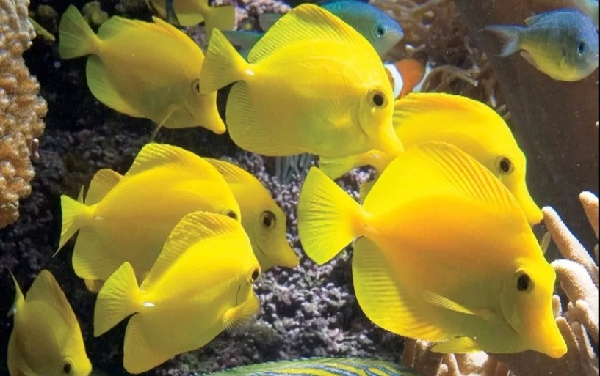
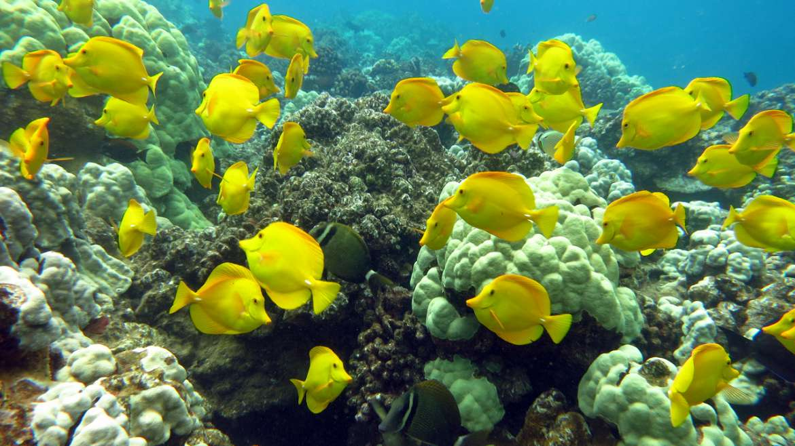
Yellow Tang
O Peixe Yellow Tang é para muitos aquaristas essencial no aquário de água salgada não podendo ser deixado de fora. Com o seu formato oval, corpo amarelo vibrante ilumina qualquer aquário marinho. O Yellow Tang é um nadador ativo que nada suavemente ao longo de todo seu aquário. Originário das Ilhas Fiji.
Ilhas Fiji

Slide 21
S06 - Missões – 05 de Novembro
“Mi Sala!”
Papua-Nova Guine
Natasha e Jiqui

Slide 22
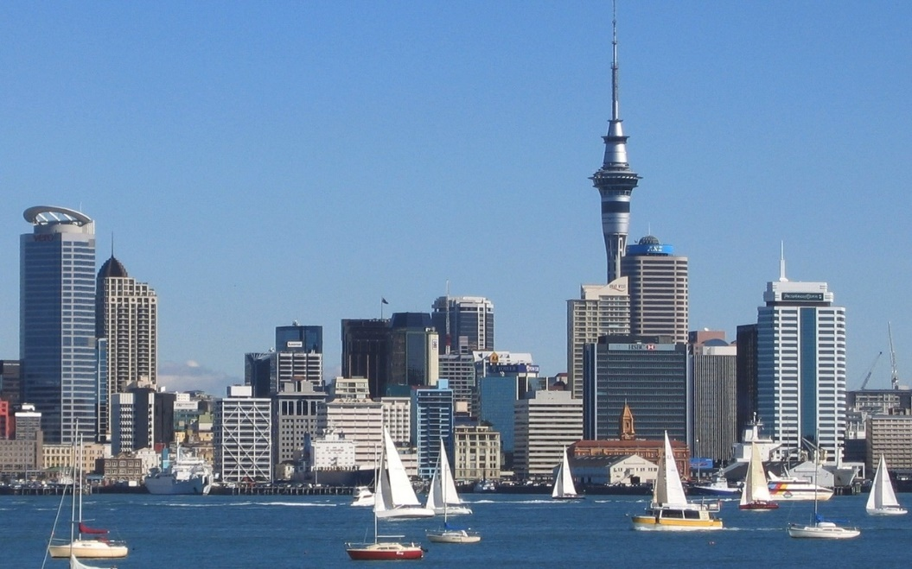
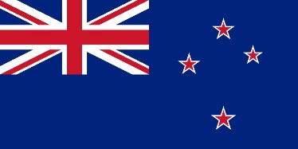
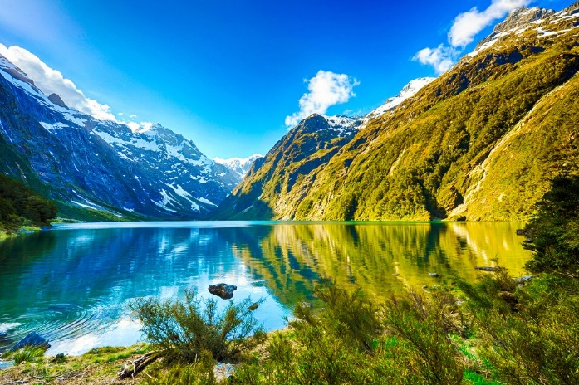
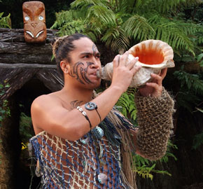
Nova Zelândia
• Nova Zelândia é um lindo país, que fica à leste da Austrália. Ela é composta de duas grandes ilhas e várias pequenas.
• Cerca de 4,5 milhões de pessoas vivem na Nova Zelândia, a maioria delas na Ilha do Norte. A maior cidade é Auckland, com pouco mais de 1,4 milhão de habitantes.
• Os primeiros colonos da Nova Zelândia foram polinésios que vieram de outras ilhas do Sul do Pacífico. Hoje, essas pessoas são conhecidas como Maori e compõem 14,6% da população total.
Auckland capital da Nova Zelândia
Nova Zelândia
Paisagem da Nova Zelândia
Maori tocando em uma concha

Slide 23
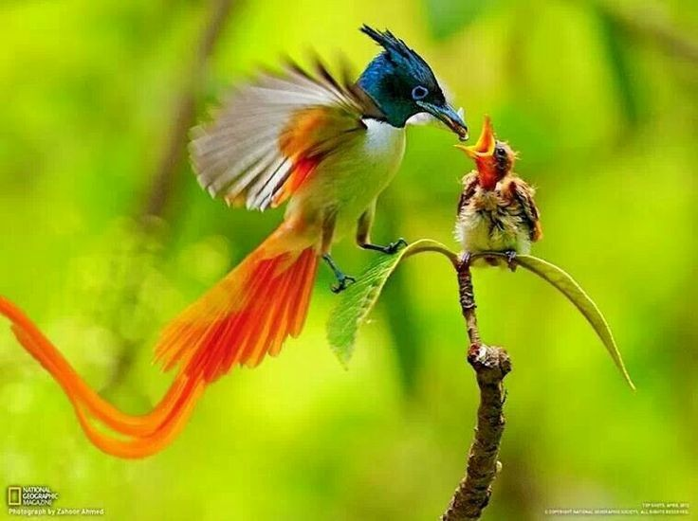
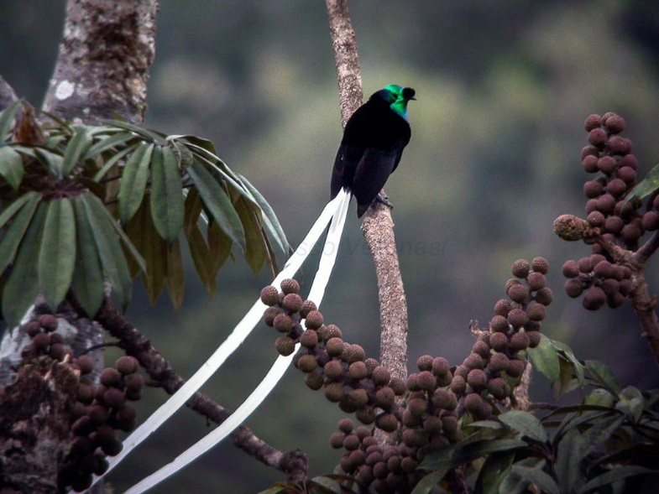
Ave do Paraíso
A ave do Paraíso aparece na Bandeira de Papua-Nova Guiné.
A principal característica da Ave do Paraíso são as suas
penas grandes da sua plumagem.
São 39 aves diferentes com esse nome, todas com a plumagem muito bonita.
Alimentando o filhote
Essa espécie tem as duas
Penas grandes na cabeça
Papua-Nova Guiné

Slide 24
S07 - Missões – 12 de Novembro
Um Sonho Inesperado
Papua-Nova Guine
Dada

Slide 25
traveltriangle.com
Paisagens de Papua Nova Guiné

Slide 26
Nautilus
Os Nautilus são moluscos marinhos caracterízados por ter uma concha externa calcárea., dividida em câmaras, utilizadas para proteção e flutuação.
Se locomove na vertical colocando líquido ou ar para dentro das câmaras, e se desloca para frente ou para trás com jatos de água expelidos por dois tubos entre os seus tentáculos.
Vive no oceano Pacífico na região de Papua-Nova Guiné.
Papua-Nova Guiné

Slide 27
S08 - Missões – 19 de Novembro
Um Peixe e Uma Lanterna
Vanuatu
John

Slide 28
Em 1911, Calvin e Myrtle Parker, juntamente com as enfermeiras Harold e Clara Carr, foram nomeados pela União Australiana como pioneiros uma base de missão em Vanuatu. Levaram consigo uma casa portátil. Os homens seguiram para Port Vila em Efate, chegando em 10 de junho de 1912. As esposas esperaram na Ilha Norfolk até que a casa fosse construída e então seguiram para Port Vila, chegando em 11 de agosto. um terreno de preparação até que um local permanente pudesse ser encontrado. Uma extensa pesquisa resultou na compra de uma propriedade por 150 libras na pequena ilha de Atchin ao largo da costa nordeste de Malekula.
Vanuatu
Calvin e Myrtle Parker
Escritório da Igreja em Vanuatu

Slide 29
Raposa-voadora Com uma cara que mais parece de macaco, a Raposa-voadora é um morcego frugívoro (se alimenta apenas de frutas). Pode chegar até, 1,70 metros de envergadura (de uma ponta da asa a outra) e 40 cm de comprimento.
A feição dela se assemelha a de uma raposa, com focinho alongado, olhos grades e orelhas pontudas.
Ilhas Fiji

Slide 30
S09 - Missões – 26 de Novembro
Uma bola e uma galinha
Vanuatu
Joe

Slide 31
Os missionários Calvin e Myrtle Parker construíram uma estação missionária que incluiu uma clínica na ilha de Atchin em Vanuatu em 1913. No ano seguinte, Calvin completou uma igreja, sua primeira no grupo de ilhas, e ele dedicou-a ao Senhor em 17 de janeiro de 1914. Nesse mesmo ano, Myrtle começou uma escola com 15 alunos. Ela também iniciou encontros sociais para as mulheres para tirar o preconceito e a timidez, e serviu arroz e pãezinhos com café de cereais nas confraternizações. Hoje, Vanuatu tem 90 igrejas e 125 empresas. Com 27.749 membros, é um membro para cada 17 pessoas no país.
Igreja adventista em Lugainville, Vanuatu
Vanuatu
Escola Adventista em Lugainville, Vanuatu

Slide 32
Kiwi
Uma raridade no mundo animal é uma ave chamada Kiwi, ela existe somente na Nova Zelândia. É uma espécie de pintinho, porem com cabelos no lugar das penas e asas ainda menores.
A ave Kiwi apesar de não ser muito conhecida no mundo é muito importante na Nova Zelândia sendo considerada o símbolo nacional do país. E está no verso da moeda de 1 dólar da Nova Zelândia.
Nova Zelândia

Slide 33
S10 - Missões – 03 de Dezembro
A Fuga
Ilhas Salomão
Tiroa

Slide 34
Resumo missionário
• As ilhas Salomão ficam entre Papua-Nova Guiné e Fiji. O país é constituído por cerca de 30 ilhas isoladas. Por se encontrarem próximo à linha do equador, as ilhas são quentes e úmidas. As principais ilhas Salomão são ilhas vulcânicas.
• O idioma oficial é o inglês, mas existem 80 dialetos locais, incluindo pidgin, que é falado em todo país. Somente metade da população sabe ler.
• A maioria dos habitantes das Ilhas Salomão é descendente da Melanésia e depende da agricultura e pesca para sua subsistência.
Ilhas Salomão
Criação de Corais nas Ilhas Salomão

Slide 35
Golfinhos
Os golfinhos são considerados super espertos, brincalhões, amigáveis, dóceis, interativos e divertidos. Acredita-se que eles sejam os animais mais inteligentes do mundo, ficando atrás apenas dos seres humanos. São excelentes nadadores, gostam de saltar na água e realizar acrobacias.
Nas ilhas Salomão os dentes dos golfinhos são utilizados como dinheiro.
Esses animais caçam normalmente em equipe, se alimentando de polvos, lulas, peixes, morsas, etc.
Ilhas Salomão

Slide 36
S11 - Missões – 10 de Dezembro
Um Deus Maravilhoso!
Tuvalu
Junior

Slide 37
Tuvalu é o quarto menor país do mundo, um arquipélago de seis corais atóis e três ilhas cobrindo uma área de apenas 16 milhas quadradas (26 km²).
Tuvalu tem uma população de cerca de 11.000 pessoas, e sua capital é Vaiaku na ilha de Funafuti. Apenas Funafuti tem energia elétrica regular. Não há jornal e há apenas uma única estação de rádio.
A maioria Os tuvaluanos vivem em aldeias de algumas centenas de pessoas, cuidam de seus jardins, e peixes de canoas artesanais. Tuvalu tem uma igreja Adventista do sétimo dia igreja e três companhias. Com 365 membros da igreja, isto é, um membro para cada 33 pessoas no país.
igreja Adventista em Tuvalu
Tuvalu
Por Stefan Lins - Flickr.com

Slide 38
Lagarto Verde
Estes lagartos são encontrados nas ilhas de Papua Nova Guiné, e nas ilhas Salomão.
Eles tem uma coisa muito rara no mundo animal: a cor de seu sangue é verde, pois têm concentrações incrivelmente altas de biliverdina, que pode ser responsável pela coloração diferenciada.
Ilhas Salomão
Veja a boca verde do lagarto

Slide 39
S12 - Missões – 17 de Dezembro
O Único Deus
Samoa
Saunoamaalii

Slide 40
A população de Samoa é de pouco mais de 200.000 habitantes.
A religião oficial é o cristianismo e corresponde a mais de 95% da população
Formada por 2 grandes ilhas habitadas e muitas ilhas pequenas desabitadas.
Sede da Igreja Adventista em Samoa
Turismo em Samoa
Tãlã – dinheiro usado em Samoa

Slide 41
Periquito da Nova-Caledônia
Os Periquitos da Nova Caledônia vivem nas florestas de Nova Caledônia. Colocam, de dois a cinco ovos em orifícios de árvores, onde são chocados.
Geralmente se alimenta de sementes e frutos, além de bagas, frutas e outras partes da planta (flores e folhas).
Está em risco de extinção pela diminuição das matas onde vive.

Slide 42
S13 - Missões – 24 de Dezembro
Jantar Especial
Austrália
Tia, Eleora, and Bella

Slide 43
Austrália
A Austrália é casa de uma variedade de animais que só existem naquela região, incluindo:
Coala
Emu
thorny devil
Canguru
ornitorrinco
kookaburra

Slide 44
Canguru
Canguru é o nome dado a um mamífero marsupial. As características incluem patas traseiras muito desenvolvidas e a presença de uma bolsa (o marsúpio) presente apenas nas fêmeas, onde o filhote completa seu ciclo de desenvolvimento.
O canguru é o animal símbolo da Austrália.
Filhote no marsúpio
Cangurú albino
Austrália

Slide 45
S14 - Missões – 31 de Dezembro
Os Jumentos e o Sábado
Austrália
13. sábado

Slide 46
Austrália
O nome Austrália é derivado do latim “Australis Terra” que significa “Terra do Sul” A maior cidade é Sydney, e a capital é Camberra.
Camberra
Austrália
Sydney

Slide 47
Austrália
Coala
O coala é muito pequeno ao nascer, pesando apenas 0,5 gramas e tem 2 centímetros de tamanho. Somente as patas anteriores são fortes para lhe permitir executar sozinho o fatigante trajeto até a bolsa (o marsúpio) da mãe. Vive ali até os 8 meses. Depois disso sai do marsúpio, mas permanece perto da mãe. Se alimenta apenas de folhas de eucalipto.

Slide 49
Projetos para o Próximo Trimestre
No próximo trimestre as ofertas irão ajudar a
Divisão Centro Leste Africana
A oferta do décimo terceiro sábado do próximo trimestre ajudará a Divisão da África Centro-Oriental a estabelecer:
Dormitório, Escola de Enfermagem Mugonero, Mugonero, Ruanda
Alojamento para professores, Faculdade de Medicina, Universidade Adventista da África Central, Masoro, Ruanda
Centro de formação agrícola para jovens, Nchwanga, Uganda
Salão multiuso, campus de extensão da Faculdade Adventista da Etiópia, Nekemte, Etiópia
Dormitório e salão polivalente, Escola Adventista de Mwata para Crianças Surdas, Mwata, Quênia
Sala polivalente, Universidade de Arusha, Tanzânia

